Slide 1
Атмосферные фронты,
циклоны и антициклоны

Slide 2
Атмосферный фронт – это полоса, разделяющая разные по своим свойствам воздушные массы.
Ширина фронтов достигает нескольких десятков километров.
На фронтах всегда происходит смена температуры, облачности, давления воздуха – смена погоды.
Атмосферные фронты разделяются на теплые и холодные.

Slide 3
Над Россией чаще всего располагаются…
Арктический фронт.
Полярный фронт.
Взаимодействуют умеренные и тропические воздушные массы.
Взаимодействуют арктические и умеренные воздушные массы.

Slide 4
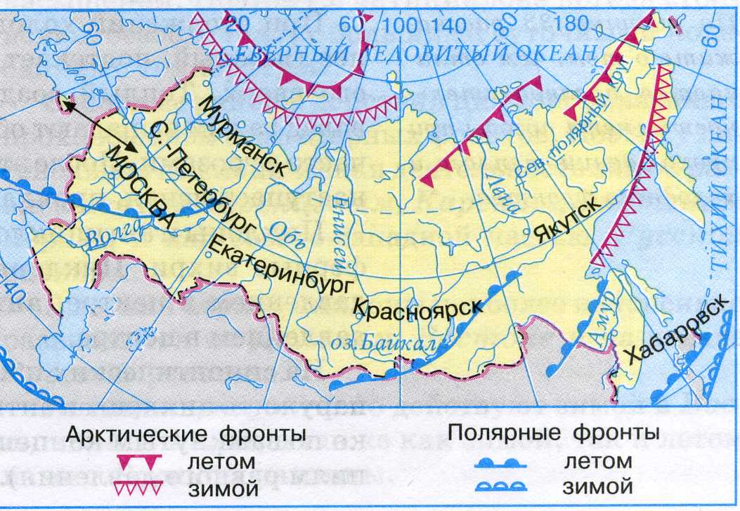

Slide 5
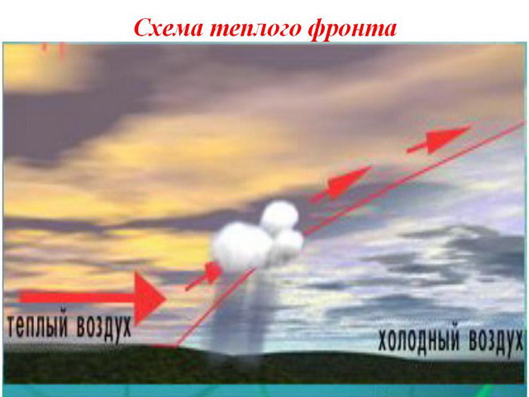
Теплый фронт образуется, когда теплый воздух движется в сторону холодного, оттесняя его.

Slide 6
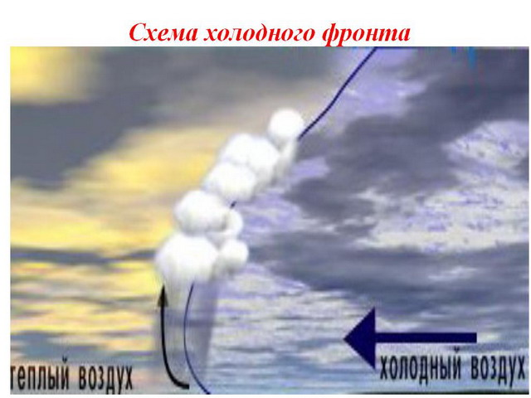
Холодный фронт образуется при перемещении холодного воздуха в сторону теплого.

Slide 7
Холодный фронт | Тёплый фронт
1. Образуется при вторжении холодного воздуха в область, занятую тёплым. 2. Проникает клином, выталкивая ТВ вверх. 3. Погода меняется быстро. Ливень, гроза, шквалистый ветер. 4. После прохождения фронта похолодание. | Образуется при вторжении тёплого воздуха в область, занятую холодным. 2. Поднимается плавно над ХВ, оттесняя его. 3. Погода меняется постепенно, идут затяжные дожди. 4. После прохождения фронта -- медленное потепление.

Slide 8
Циклоны и антициклоны.
Циклоны и антициклоны - это крупные
атмосферные вихри, переносящие
воздушные массы. На картах они выделяются
замкнутыми концентрическими изобарами
(линиями равного давления).

Slide 9
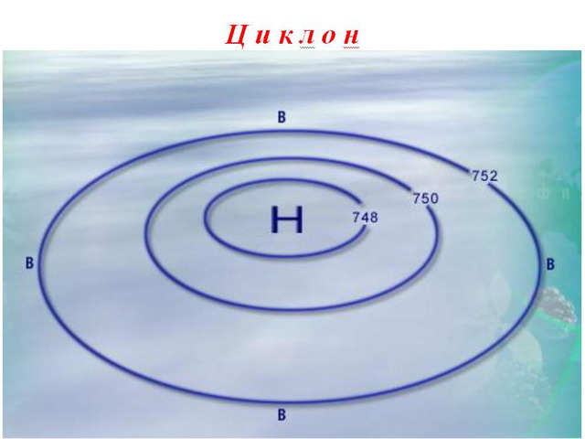
В центре циклона давление самое низкое.

Slide 10
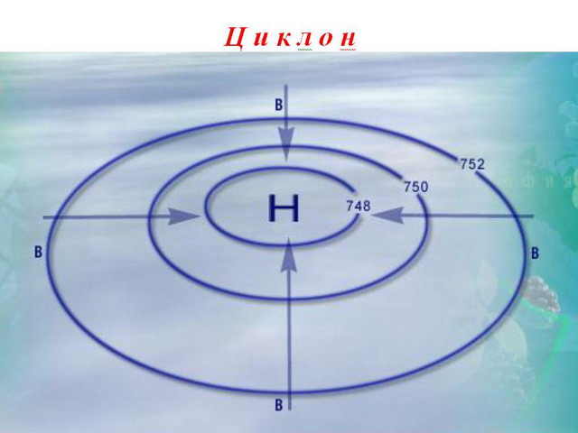
Воздух начинает движение от краев к центру.

Slide 11
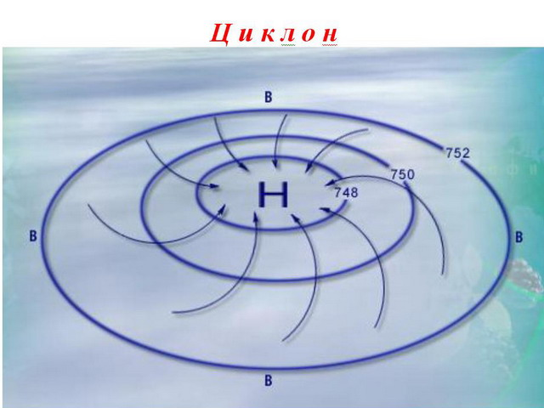
Из-за отклоняющего действия вращения Земли воздух
закручивается против часовой стрелки.

Slide 12
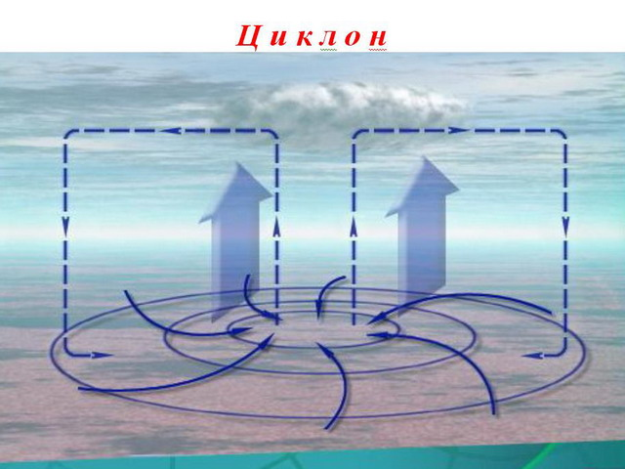
Воздух в центре поднимается по спирали вверх,
растекается по краям и вновь начинает движение к центру.

Slide 13
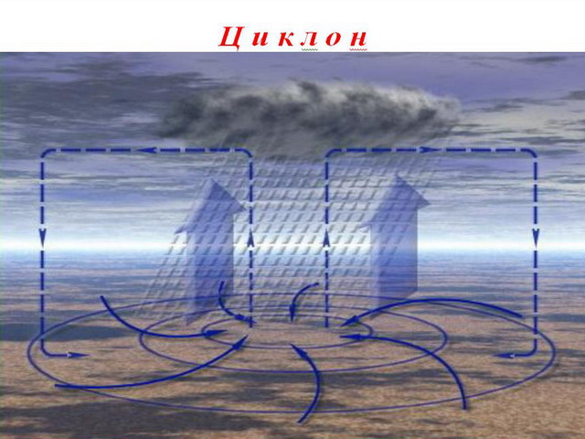
При подъеме воздух охлаждается, становится
влажнее, образуются облака и выпадают осадки.
С циклонами связана неустойчивая, ветреная
погода с осадками.

Slide 14
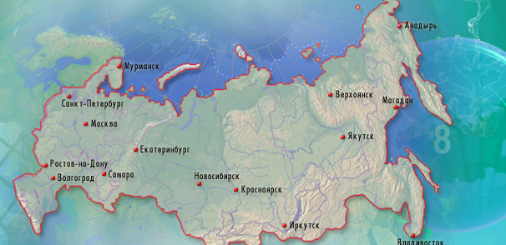
Циклоны достигают в поперечнике 2-3 тыс. км и перемещаются обычно со скоростью 30-40 км/ч.

Slide 15
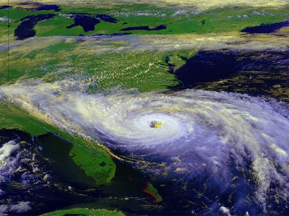

Slide 16
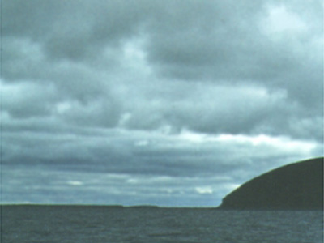
Погода в циклоне.

Slide 17
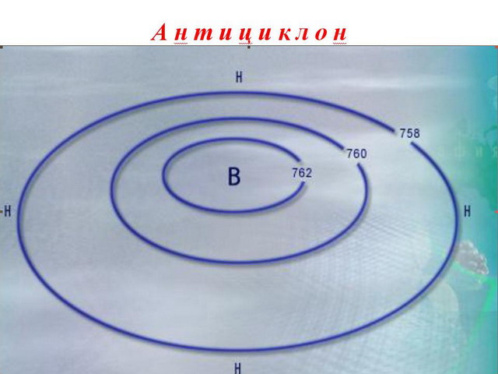
В центре антициклона давление самое высокое.

Slide 18
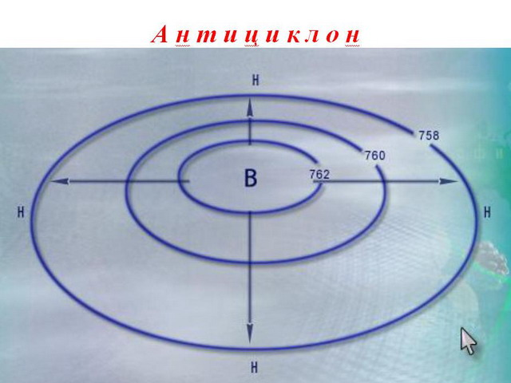
Воздух начинает движение от центра к краям.

Slide 19
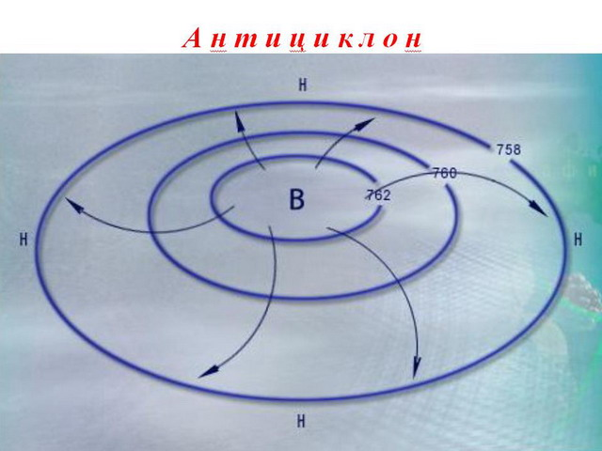
Из-за отклоняющего действия вращения Земли
воздух закручивается по часовой стрелке.

Slide 20
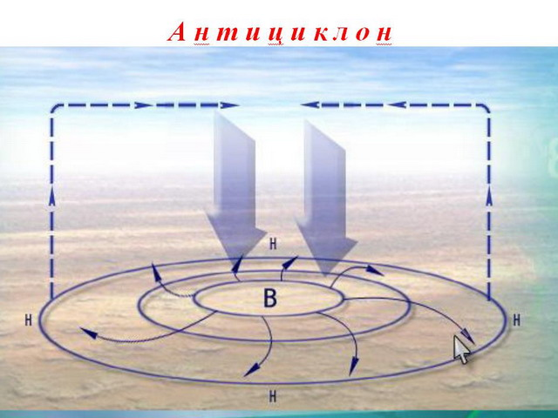
В центральной части воздух опускается,
растекается по краям, поднимается и
начинает движение к центру.

Slide 21
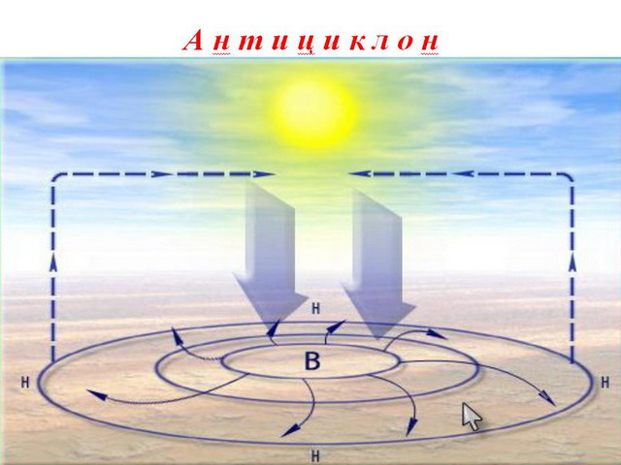
При опускании воздух нагревается, иссушается.
Облака отсутствуют, небо ясное. С антициклоном
связана солнечная погода без осадков, при этом
летом - жаркая, а зимой - холодная.

Slide 22
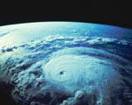

Slide 23
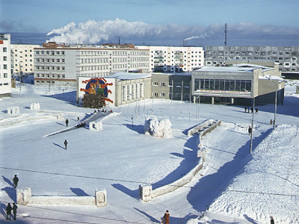
Погода в антициклоне.

Slide 24
Циклоны | Антициклоны
Атмосферный вихрь с низким давлением в центре | Атмосферный вихрь с высоким давлением в центре
Движение воздуха от окраин к центру против часовой стрелки | Движение воздуха от центра к окраинам по часовой стрелке
В центре—восходящее движение воздуха | В центре—нисходящее движение воздуха
Погода изменчивая, ветреная, облачная, с осадками. | Погода устойчивая, безветренная, безоблачная, без осадков. Летом -тёплая, зимой - морозная.

Slide 25
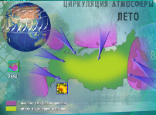
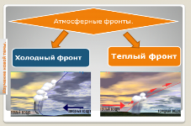
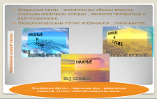
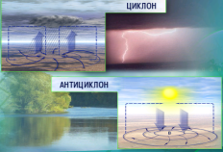
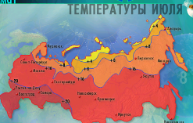
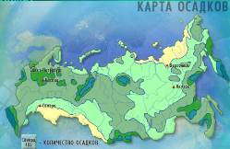
Давление воздуха
Атмосферные фронты
Воздушные массы и направления их движения
Циклоны и антициклоны
Температура воздуха
Характер осадков
Синоптические карты - основа для составления прогноза погоды.

